Slide 1
PIERWSZA POMOC
INSTRUKTAŻ
mgr Małgorzata Pietrzko-Zając
Starszy Specjalista BHP

Slide 2
PIERWSZA POMOC – ZAGADNIENIA OGÓLNE O WIELE ŁATWIEJ ZAPOBIEGAĆ WYPADKOM NIŻ PÓŹNIEJ LECZYĆ ICH SKUTKI !!!

Slide 3
ZAPOBIEGAĆ !!!
KSZTAŁTUJMY JAK NAJWCZEŚNIEJ
NAWYKI DLA BEZPIECZNYCH ZACHOWAŃ I POMOCY INNYM
KULTURĘ BEZPIECZEŃSTWA
WEDŁUG WIELU ŹRÓDEŁ 90% OSÓB W POLSCE W RAZIE WYPADKU CZY OSOBY POTRZEBUJĄCEJ POMOCY
ODWRACA SIĘ W DRUGĄ STRONĘ.

Slide 4
SCHEMAT WEZWANIA POMOCY
GDZIE SIĘ TO STAŁO?
CO SIĘ STAŁO?
CZY SĄ OFIARY-POSZKODOWANI? ILE?
JAKIE SĄ USZKODZENIA CIAŁA?
KTO I SKĄD WZYWA POMOCY?

Slide 5
SZCZEGÓŁOWE INFORMACJE
CZY POSZKODOWANY JEST UWOLNIONY OD ZAGROŻENIA?
CZY SĄ OZNAKOWANE NIEBEZPIECZNE ZAGROŻENIA, MATERIAŁY, SUBSTANCJE…?
DOPRECYZOWANIE STANU POSZKODOWANEGO.
JAKIE WYKONANO CZYNNOŚCI RATUNKOWE
INNE Np. zagrożenie pożarowe

Slide 6
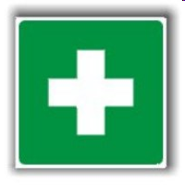
WARTO PAMIĘTAĆ !!!

Połączenie z osobą przyjmującą zgłoszenie wypadku należy utrzymywać do momentu, uzyskania potwierdzenia jego przyjęcia

Slide 7
NUMERY ALARMOWE
999 | POGOTOWIE RATUNKOWE
998 | STRAŻ POŻARNA
997 | POLICJA
112 | NUMER RATUNKOWY Z TELEFONU KOMÓRKOWEGO. UWAGA NIE WSZĘDZIE JESZCZE FUNKCJONUJE
986 | STRAŻ MIEJSKA
601-100-100 | NUMER RATUNKOWY WOPR
601-100-300 | NUMER RATUNKOWY GOPR

Slide 8
SCHEMAT POSTĘPOWANIA

Slide 9
ZADANIA RATOWNIKA
ZABEZPIECZENIE SIEBIE I POSZKODOWANEGO.
EWAKUACJA POSZKODOWANEGO Z MIEJSCA ZDARZENIA (JEŚLI JEST KONIECZNA).
WEZWANIE LEKARZA.
OPIEKA NAD POSZKODOWANYM DO PRZYJAZDU LEKARZA.
DZIAŁANIA RATUNKOWE .

Slide 11
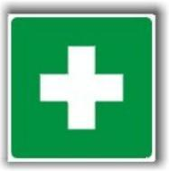
ROZPORZĄDZENIE Ministra Pracy i Polityki Socjalnej z dnia
26 września 1997 r. w sprawie ogólnych przepisów bezpieczeństwa i higieny pracy (Dz. U. Nr 129, poz. 844) z późn. zmianami Tekst jednolity: Obwieszczenie Ministra Gospodarki, Pracy i Polityki Społecznej z dnia 28 sierpnia 2003 r. (Dz. U. Nr 169, poz. 1650)
§ 44.
1. Pracodawca jest obowiązany zapewnić pracownikom sprawnie funkcjonujący system pierwszej pomocy w razie wypadku oraz środki do udzielania pierwszej pomocy.

Slide 12
ROZPORZĄDZENIE Ministra Pracy i Polityki Socjalnej z dnia
26 września 1997 r. w sprawie ogólnych przepisów bezpieczeństwa i higieny pracy (Dz. U. Nr 129, poz. 844) z późn. zmianami
Tekst jednolity: Obwieszczenie Ministra Gospodarki, Pracy i Polityki Społecznej z dnia 28 sierpnia 2003 r. (Dz. U. Nr 169, poz. 1650)
§ 44. (c.d.)
W szczególności pracodawca powinien zapewnić:
punkty pierwszej pomocy w wydziałach (oddziałach),
w których wykonywane są prace powodujące duże zagrożenia wypadkowe lub wydzielanie się par, gazów albo pyłów szkodliwych dla zdrowia - wyposażone w umywalki z ciepłą
i zimną wodą oraz w niezbędny sprzęt i inne środki do udzielania pierwszej pomocy;
2) apteczki w poszczególnych wydziałach (oddziałach) zakładu pracy.

Slide 13
ROZPORZĄDZENIE Ministra Pracy i Polityki Socjalnej z dnia
26 września 1997 r. w sprawie ogólnych przepisów bezpieczeństwa i higieny pracy (Dz. U. Nr 129, poz. 844) z późn. zmianami
Tekst jednolity: Obwieszczenie Ministra Gospodarki, Pracy i Polityki Społecznej z dnia 28 sierpnia 2003 r. (Dz. U. Nr 169, poz. 1650)
§ 44. (c.d.)
2. Ilość, usytuowanie i wyposażenie punktów pierwszej pomocy i apteczek powinny być ustalone w porozumieniu z lekarzem sprawującym profilaktyczną opiekę zdrowotną nad pracownikami, z uwzględnieniem rodzajów i nasilenia występujących zagrożeń.

Slide 14
ROZPORZĄDZENIE Ministra Pracy i Polityki Socjalnej z dnia
26 września 1997 r. w sprawie ogólnych przepisów bezpieczeństwa i higieny pracy (Dz. U. Nr 129, poz. 844) z późn. zmianami
Tekst jednolity: Obwieszczenie Ministra Gospodarki, Pracy i Polityki Społecznej z dnia 28 sierpnia 2003 r. (Dz. U. Nr 169, poz. 1650)
§ 44. (c.d.)
3. Obsługa punktów i apteczek, na każdej zmianie powinna być powierzana wyznaczonym pracownikom, przeszkolonym w udzielaniu pierwszej pomocy.

Slide 15
ROZPORZĄDZENIE Ministra Pracy i Polityki Socjalnej z dnia
26 września 1997 r. w sprawie ogólnych przepisów bezpieczeństwa i higieny pracy(Dz. U. Nr 129, poz. 844) z późn. zmianami
Tekst jednolity: Obwieszczenie Ministra Gospodarki, Pracy i Polityki Społecznej z dnia 28 sierpnia 2003 r. (Dz. U. Nr 169, poz. 1650)
§ 44. (c.d.)
4. W punktach pierwszej pomocy i przy apteczkach, w widocznych miejscach, powinny być wywieszone instrukcje o udzielaniu pierwszej pomocy w razie wypadku oraz wykazy pracowników przeszkolonych w udzielaniu pierwszej pomocy.

Slide 16
WARTO PAMIĘTAĆ !!!

Warunkiem powstania prawnego obowiązku udzielenia pomocy jest zaistnienie wypadku, np. urazu lub nagłego pogorszenia się stanu zdrowia osoby poszkodowanej

Slide 17
WARTO PAMIĘTAĆ !!!

Najważniejsze w każdej akcji ratowniczej jest
jak najszybsze wezwanie pomocy specjalistycznej.

Slide 18

Pomocy mogą Państwo udzielać tylko wtedy, gdy nie spowoduje to zaniedbania Waszych obowiązków służbowych, mogących z kolei stworzyć zagrożenie bezpieczeństwa innych osób.

Slide 19

Proszę pamiętać,
że działania ratunkowe są wymagane, jeśli nie stwarzają dodatkowego ryzyka dla życia lub zdrowia ratownika.
Mogą też przynieść pewne straty materialne (np. zużycie zawartości własnej apteczki, zniszczenie odzieży).

Slide 20

ODPOWIEDZIALNOŚĆ PRAWNA ZA NIEUDZIELENIE POMOCY
Odpowiedzialność karna dotyczy zaniechania pomocy lub świadomego działania na szkodę ofiar wypadku
(np. ucieczka z miejsca wypadku, bezczynność w miejscu zdarzenia, zła wola ratownika).
Nie ma jej natomiast
za ewentualne niezamierzone powikłania
związane z prowadzoną działalnością ratowniczą.

Slide 21

art. 162 kk
§ l. Osoba, która człowiekowi znajdującemu się
w sytuacji grożącej:
bezpośrednim niebezpieczeństwem utraty życia,
ciężkim uszkodzeniem ciała,
utratą zdrowia,
nie udziela pomocy, choć może jej udzielić bez narażenia siebie lub innej osoby trzeciej na niebezpieczeństwo utraty życia lub poważnego uszczerbku na zdrowiu, podlega karze więzienia do lat 3.

Slide 22

§ 2. Nie popełnia przestępstwa, kto nie udziela pomocy, do której jest konieczne poddanie się zabiegowi lekarskiemu albo w warunkach,
w których możliwa jest niezwłoczna pomoc ze strony instytucji lub osoby do tego powołanej.

Slide 23
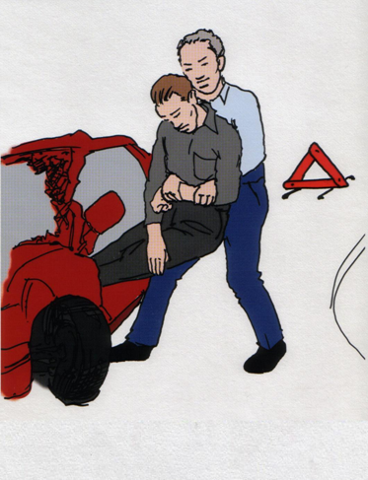
PROSZĘ PAMIĘTAĆ!!!
O OZNAKOWANIU MIEJSCA WYPADKU - AKCJI
RATUNKOWEJ

Slide 24
ZESTAW OPATRUNKOWY (STANDARD)
Rękawiczki gumowe – chirurgiczne lub foliowe - 2 szt.
Maseczka do sztucznego oddychania – 1 szt.
Gaza opatrunkowa wyjałowiona – 3 szt. (konfekcjonowana fabrycznie)
Codofix - kilka odcinków małych i dużych
Chusty trójkątne z folii - 4 szt.
Chusty trójkątne płócienne - 2 szt.
Bandaże płócienne - 2 szt.
Bandaże elastyczne - 2 szt.

Slide 25
ZESTAW OPATRUNKOWY (STANDARD)
Plastry i przylepce z gazą – kilka sztuk fabrycznie konfekcjonowanych
Opatrunki osobiste 2 szt.
Wata, lignina
Nożyczki
Skalpel jednorazowy
Agrafki
Folia izotermiczna
Karteczki, ołówek

Slide 26
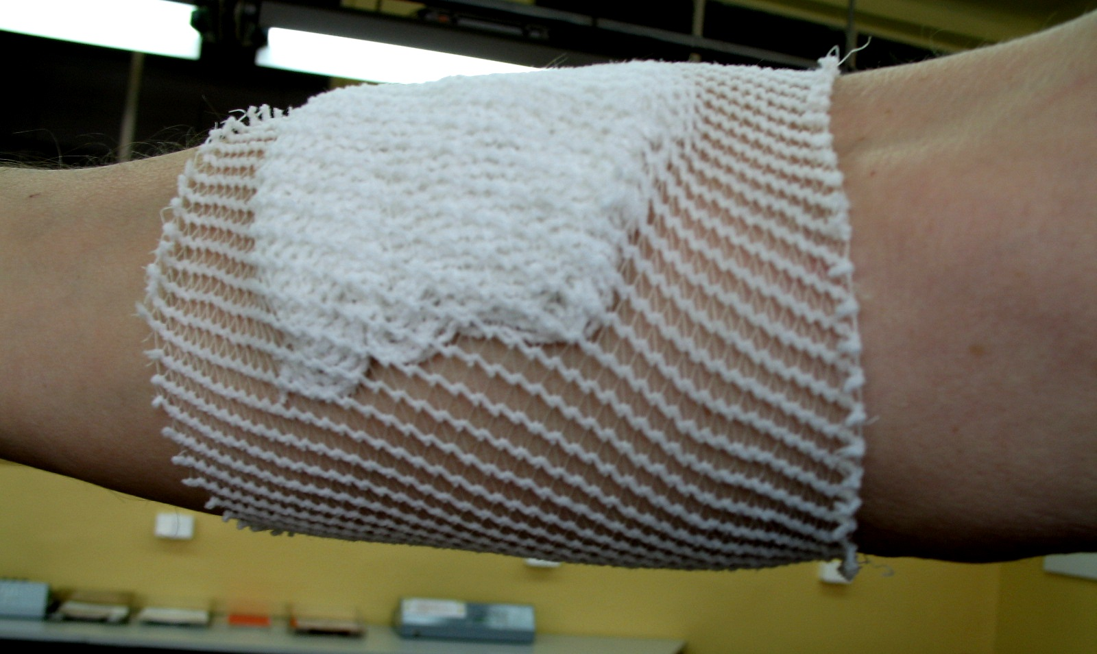

Slide 27
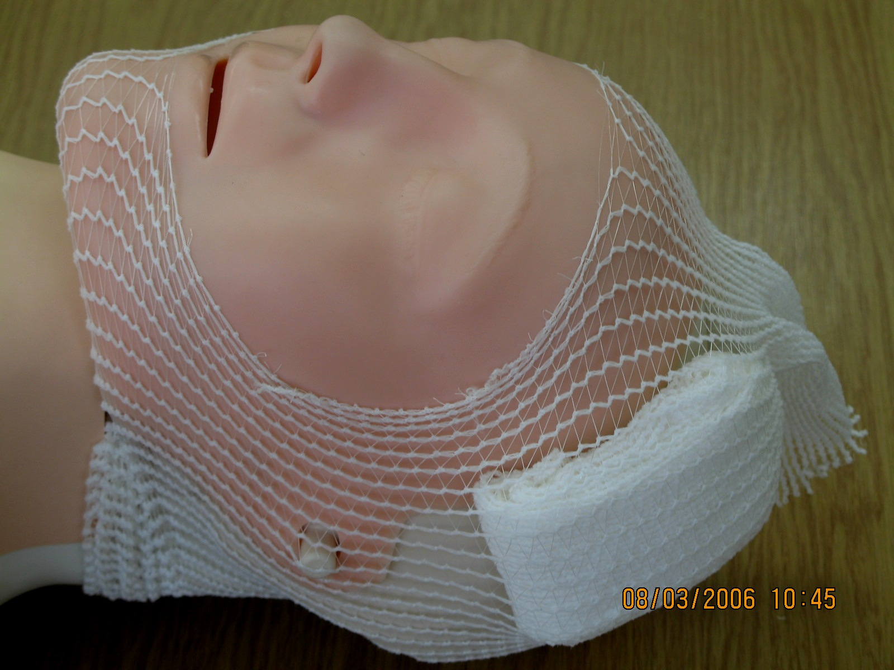

Slide 28
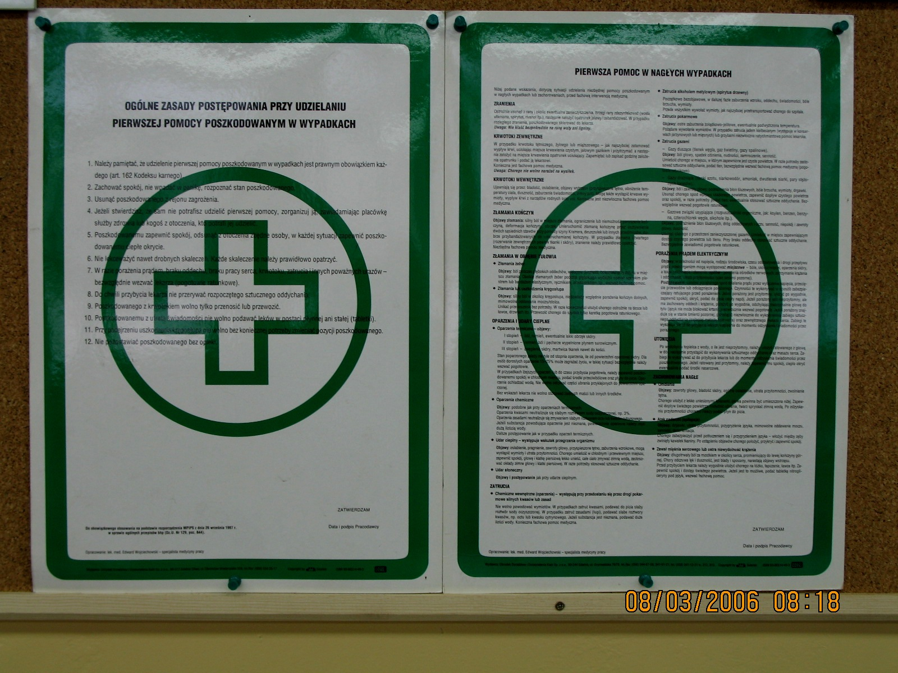

Slide 30
WARTO PAMIĘTAĆ !!!

Należy także uwzględnić możliwość szybkiego dostarczenia apteczki na miejsce wypadku

Slide 31
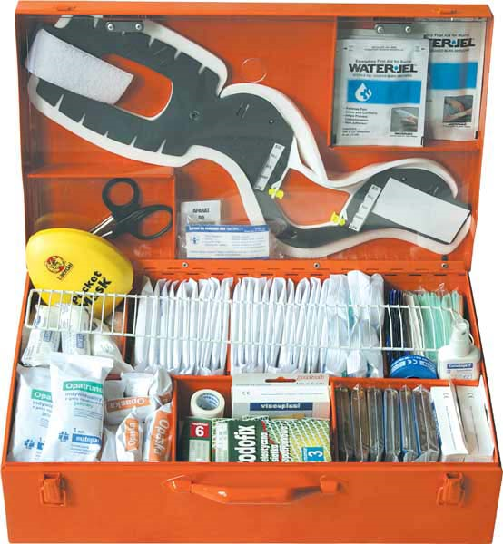

Slide 32
Półautomatyczny defibrylator dwufazowy LIFEPAK 500
Przeznaczony do stosowania w sytuacjach bezpośredniego zagrożenia życia.

Slide 33
RATOWNICTWO MEDYCZNE
Do prawidłowego funkcjonowania organizmu niezbędna jest właściwa praca wszystkich narządów i układów
Zaburzenia którejkolwiek z funkcji organizmu, a szczególnie tej odpowiedzialnej za jego bezpośrednie życie tj. czynności oddechowej i krążenia powoduje, w krótkim czasie, zagrożenia życia gdyż organizm ludzki ma niewielką rezerwę tlenu niezbędnego do prawidłowego funkcjonowania.

Slide 34
Sytuacje wymagające doraźnej pomocy najczęściej są wynikiem
ciężkich uszkodzeń ciała na skutek nieszczęśliwych wypadków,
groźnych dla życia ostrych zachorowań,
zatruć.

Slide 35
RATOWNICTWO MEDYCZNE
Doraźnej pomocy (pierwszej pomocy) wymaga poszkodowany u którego w wyniku urazu, zranienia lub groźnego dla życia ostrego zachorowania dochodzi do zaburzenia ważnych czynności życiowych tj. oddychania, akcji serca i krążenia.

Slide 36
Czynności doraźne ratujące życie to:
Ewakuacja poszkodowanego z miejsca zagrożenia
Resuscytacja (przywracanie podstawowych czynności życiowych tj oddechu i krążenia)
Opanowanie groźnego krwawienia
Ułożenia w pozycji bezpiecznej
Walka ze wstrząsem
Zabezpieczenia miejsca wypadku

Slide 37
Pierwsze czynności ratownicze powinni podjąć świadkowie zdarzenia, nie tylko ze względów moralno –etycznych, ale także prawnych (art.162 kk).

Slide 38
RATOWNICTWO MEDYCZNE
Badanie wstępne nie powinno trwać dłużej niż 3 min.
Ma na celu wykrycie podstawowych przyczyn zagrożenia życia (niedotlenienie, krwotok).
Można je przerwać jedynie w celu udrożnienia dróg oddechowych lub/i podjęcia czynności resuscytacyjnych.

Slide 39
W pierwszej kolejności należy dbać o bezpieczeństwo własne i poszkodowanego. Przed przystąpieniem do udzielania pomocy poszkodowanym należy właściwie i szybko ocenić stan zagrożenia.

Slide 40
OCENA STANU PRZYTOMNOŚCI
Sprawdź czy reaguje na głos, potrząsanie.
Przytomnych pozostawiamy w zastanej pozycji; zwrócić uwagę na:
zachowanie poszkodowanego (bełkotliwa mowa, splątanie,
pobudzenie psychoruchowe)
zabarwienie skóry (bladość, sinica)
ciepłotę ciała
wilgotność skóry (sucha, spocona)

Slide 41
OCENA STANU PRZYTOMNOŚCI
sposób oddychania (częstotliwość, regularność, głębokość)
ślady krwi , moczu, wymiocin, fragmentów tkanek na ubraniu i w bezpośrednim otoczeniu poszkodowanego
szybko rozprzestrzeniające się ślady krwi na ubraniu (rany pod ubraniem)
fragmenty kości przebijające ubranie.

Slide 42
Objawy utraty przytomności.
1. Brak możliwości nawiązania kontaktu słownego
2. Brak reakcji na bodźce mechaniczne np. szczypanie, ukłucie
W stanach nieprzytomności istnieje szczególne zagrożenie życia w wyniku niedrożności oddechowej lub zaaspirowania wymiocin i innych wydzielin do dróg oddechowych.

Slide 43
Postępowanie z chorym nieprzytomnym.
1. Ewakuacja poszkodowanego z okolicy zagrożenia i ochrona go przed dodatkowymi czynnikami szkodliwymi.
2. Udrożnić drogi oddechowe i sprawdzić czy oddycha prawidłowo
3. Bezpieczne ułożenie chorego.
4. Postępowanie przeciwwstrząsowe.

Slide 44
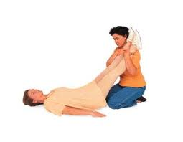

Slide 45
Postępowanie z chorym nieprzytomnym
U chorych nieprzytomnych oddychających prawidłowo szczególną uwagę należy zwrócić na zapewnienie drożności górnych dróg oddechowych, jak również na zapobieganie wymiotom. W tym celu należy ułożyć chorego w pozycji bocznej ustalonej ("bezpiecznej").

Slide 46
Technika układania w pozycji bocznej ustalonej ("bezpiecznej").
Zdjąć poszkodowanemu okulary
Uklęknąć obok poszkodowanego i upewnić się czy obie jego kończyny dolne są wyprostowane.
Kończynę górną od strony ratownika ułożyć pod kątem prostym w stosunku do ciała, a następnie zegnij w łokciu pod kątem 90⁰ ; dłoń powinna być skierowana ku górze

Slide 47
Technika układania w pozycji bocznej ustalonej ("bezpiecznej").
Przełożyć dalsze ramię poszkodowanego w poprzek klatki piersiowej,
a grzbiet dłoni przytrzymać na bliższym policzku
Drugą ręką uchwycić dalszą kończynę dolną ratowanego tuż pod kolanem od zewnątrz i podciągnąć ku górze nie odrywając stopy od podłoża.

Slide 48
Technika układania w pozycji bocznej ustalonej ("bezpiecznej").
Trzymając nadal dłoń poszkodowanego przy policzku energicznie nacisnąć na zgięte kolano tak by poszkodowany obrócił się na bok w kierunku ratownika
Ustawić kończynę dolną znajdującą się u góry tak, by była zgięta w stawie biodrowym i kolanowym pod kątem 90⁰ .

Slide 49
Technika układania w pozycji bocznej ustalonej ("bezpiecznej").
Odgiąć głowę ratowanego do tyłu, by upewnić się, że drogi oddechowe są drożne
Gdy jest to konieczne, ułożyć rękę ratowanego pod policzkiem tak, by utrzymać odgięciowe ułożenie głowy
Regularnie sprawdzać stan poszkodowanego.
Gdy zachodzi konieczność pozostawienia poszkodowanego w pozycji bezpiecznej powyżej 30 min należy odwrócić go na drugi bok

Slide 51
Metody przywracania drożności dróg oddechowych
Najczęstszą przyczyną niedrożności górnych dróg oddechowych u osób nieprzytomnych leżących na plecach jest:
opadnięcie żuchwy i zamknięcie światła dróg oddechowych na poziomie gardła przez przemieszczony wraz z żuchwą język, co powoduje brak oddechu czyli bezdech.

Slide 52
Bezdech jest krańcową formą niewydolności oddechowej. Przyczyną bezdechu może być toczący się proces chorobowy, zatrucie, utonięcie, porażenie prądem, uraz, zamknięcie dróg oddechowych przez ciało obce lub najczęściej opadnięcie żuchwy wraz z językiem.

Slide 53
Kliniczne objawy bezdechu
brak ruchu powietrza w okolicy nosa i ust, brak ruchów klatki piersiowej, utrata przytomności, bladość i/lub zasinienie błon śluzowych oraz skóry twarzy i części kończyn.
W celu przywrócenia drożności g.d.o. należy odgiąć głowę ku tyłowi z jednoczesnym uniesieniem żuchwy ku górze

Slide 54
Aby ocenić strumień powietrza wydechowego, badający, po udrożnieniu górnych dróg oddechowych, zbliża policzek i ucho do ust i nosa poszkodowanego i stara się wyczuć ciepło i ruch powietrza, wysłuchać szmery oddechowe, jednocześnie kątem oka obserwuje ruchy klatki piersiowej. To samo badanie możemy wykonać przez zbliżenie grzbietu jednej ręki do ust i nosa chorego, drugą rękę układamy na klatce piersiowej badanego. Badanie oddechu powinno trwać nie dłużej niż 10 sekund

Slide 55
WSTRZĄS
Wstrząs to ostra niedomoga układu krążenia, powodująca niemożność dostarczenia przez krew tlenu do tkanek i odebrania z nich produktów przemiany materii.

Slide 56
WSTRZĄS
Objawy wstrząsu związanego z wewnętrznym krwawieniem mogą być początkowo nietypowe (np. nadmierne pobudzenie, agresja). Mogą rozwijać się bardzo powoli lub być maskowane przez inne urazy. Każde stłuczenie narządów wewnętrznych, powodujące wewnętrzne krwawienie, może doprowadzić do rozwoju wstrząsu

Slide 57
WSTRZĄS
Często u osób po wypadku komunikacyjnym można zaobserwować pobudzenie. Uraz psychiczny, wyrzut hormonów stresowych maskują ból, kompensują doraźnie nawet utratę krwi. Trudno jest opanować zachowanie poszkodowanego, który wykazuje tendencję do bagatelizowania urazu. Efekt hormonalny jest jednak krótki i po chwili poszkodowany może stracić przytomność

Slide 58
WSTRZĄS
Zamknięte złamania kości lub urazy stawów również mogą być przyczyną wstrząsu, ponieważ towarzyszy im ból i - często - krwawienie do mięśni.
Ważne
Przy złamaniu zamkniętym kości udowej może dojść do utraty ok. 1,5 l krwi wokół złamania, przy złamaniu kości ramieniowej - ok. 0,5 l krwi - z ok. 5-6 l krwi krążącej w organizmie ludzkim. Natomiast złamanie miednicy może spowodować utratę nawet 5 l krwi do jamy brzusznej!

Slide 59
WSTRZĄS
Pierwsza pomoc w razie wstrząsu wywołanego zamkniętym złamaniem kości powinna polegać na delikatnym opatrzeniu i unieruchomieniu złamanej kończyny, co zapobiegnie uszkodzeniu naczyń krwionośnych i nerwów przez ostre odłamy kostne

Slide 60
WSTRZĄS
Przyczyny wstrząsu
Przyczyną wystąpienia wstrząsu może być:
utrata objętości krwi krążącej (krwawienie) lub jej osocza (oparzenie, biegunka),
uraz lub nagłe zaburzenia pracy serca (zawał),
rozszerzenie naczyń krwionośnych w odpowiedzi na ból, toksyny bakteryjne w zakażeniu (infekcję), substancję toksyczną, reakcję alergiczną

Slide 61
Objawy wstrząsu
Objawy kliniczne reakcji wstrząsowej mogą przebiegać w kilku fazach. Początkowo, gdy mechanizmy kompensacyjne organizmu są jeszcze wydolne, człowiek może być przytomny, blady, spocony, mieć przyspieszoną czynność serca, przyspieszone oddychanie, może odczuwać niepokój, może być nawet pobudzony i agresywny. Jest to zasługa stresowego wydzielania między innymi adrenaliny i endorfin. Hormony te podnoszą ciśnienie krwi, działają przeciwbólowo, nawet euforycznie, obkurczają naczynia w skórze i trzewiach (zmniejszając krwawienie) oraz przyspieszają czynność serca.
Niestety, jest to krótkotrwały mechanizm ratunkowy.

Slide 62
Przeciwdziałanie reakcji wstrząsowej
Przeciwdziałanie rozwijaniu się reakcji wstrząsowej w warunkach doraźnych polega na zatamowaniu ewentualnych krwotoków, zapobieganiu stratom ciepła, stabilizacji złamań i zwichnięć, działaniu przeciwbólowym, zapewnieniu komfortu oczekiwania oraz transportu poszkodowanego.
W warunkach doraźnych nie wolno stosować żadnych leków przeciwbólowych, jest to dopiero zadanie lekarza!

Slide 63
WSTRZĄS
Bardzo istotne jest utrzymywanie kontaktu słownego z przytomnym poszkodowanym, aby zapewnić mu poczucie bezpieczeństwa, które mobilizuje wolę przetrwania trudnych chwil.

Slide 64
Stopniowo kontakt z poszkodowanym może się pogarszać, pojawiają się kłopoty z porozumiewaniem, senność, sinica ust i paznokci, spłycenie oddychania oraz zwolnienie częstości tętna. Załamanie mechanizmów obronnych ustroju powoduje utratę przytomności, bladość i (lub) sinicę skóry i śluzówek, tętno jest wolne (lub bardzo szybkie), słabo wyczuwalne, mięśnie stają się wiotkie, dochodzi do zwolnienia i zatrzymania oddychania i następnie również krążenia.

Slide 65
Technika uciskania klatki piersiowej
1. Ułóż poszkodowanego na plecach na twardym podłożu.
2. Odsłoń klatkę piersiową (mostek).
3. Uklęknij obok poszkodowanego
4. Ułóż nadgarstek jednej dłoni na środku mostka poszkodowanego
5. Ułożyć na ręce uciskającej drugą rękę, spleć palce obu dłoni i upewnij się, że nie będziesz wywierać ucisku na żebra poszkodowanego; nie uciskaj nadbrzusza ani dolnej części mostka.

Slide 67
Technika uciskania klatki piersiowej
Wywierać rytmiczne uciski całym ciężarem ciała, kierunek ucisku prostopadle w dół, kończyny górne wyprostowane w łokciach, siła ucisku tak dobrana aby mostek uginał się na głębokość 4 do 5 cm, faza ucisku i faza zwolnienia ucisku (bez odrywania rąk od mostka) w stosunku czasowym 1:1, rytm uciśnięć 100 /minutę.
Po wykonaniu 30 uciśnięć mostka wykonać 2 sztuczne oddechy. Sztuczne oddychanie i pośredni masaż serca wykonywać naprzemiennie do czasu powrotu samoistnych czynności życiowych lub do momentu przybycia pomocy. (Częste zmiany ratowników pozwalają na uniknięcie przemęczenia).

Slide 68
Jeżeli osoba poszkodowana utraciła dużo krwi, to po założeniu opatrunków należy ułożyć jej kończyny wyżej niż poziom ciała. Może to nieco zwiększyć ciśnienie krwi w głowie i tułowiu.

Slide 69
Ochrona przed stratami ciepła
Marznąca ofiara mobilizuje większość energii ustroju do ogrzewania ciała, przez co szybciej wyczerpują się mechanizmy obronne. Przyczynia się to znacząco do pogłębienia wstrząsu i pogarsza stan ogólny poszkodowanego w następstwie urazu. Podczas oczekiwania na pomoc pogotowia i transport do szpitala osoba poszkodowana zawsze jest narażona na znaczną utratę ciepła - nie tylko w zimie!
Nie powinno się ogrzewać aktywnie osób poszkodowanych we wstrząsie (np. przez gorące okłady, termofory), ponieważ rozszerzenie skórnych naczyń krwionośnych pogarsza ukrwienie narządów wewnętrznych

Slide 70
Warto wiedzieć
Pacjenta można tanio i skutecznie okryć folią NRC. Folia termoizolacyjna stanowi rodzaj elastycznego ekranu odbijającego ok. 80% promieniowania podczerwonego. Na rynku funkcjonują różne nazwy folii termoizolacyjnej (np. płachta ratunkowa, koc przeżycia).
Zastosowania folii termoizolacyjnej NRC to praktycznie najwygodniejsza technika ochrony przed wychłodzeniem podczas postępowania doraźnego.

Slide 71
Brak zdecydowanego przeciwdziałania rozwijającemu się wstrząsowi może doprowadzić do postępującego niedotlenienia życiowo istotnych narządów, a w konsekwencji śmierci!

Slide 74
Technika sztucznej wentylacji metodą "usta-usta"
1. Klęknąć obok głowy poszkodowanego.
2. Udrożnić drogi oddechowe
3. Zacisnąć otwory nosowe kciukiem i palcem wskazującym ręki leżącej na czole.
4. Wykonać normalny wdech, własnymi ustami objąć szczelnie usta poszkodowanego
5. Wdmuchiwać powietrze wydechowe do ust poszkodowanego w czasie ok. 1sek. jednocześnie sprawdzając skuteczność przez obserwację ruchów klatki piersiowej

Slide 75
c.d.
Zaciśnij nos
Obejmij wargami usta poszkodowanego
Dmuchaj dopóki nie uniesie się klatka piersiowa
Poświęć na to około 1 sekundę
Pozwól klatce opaść
Powtórz

Slide 76
Technika sztucznej wentylacji metodą "usta-usta"
6. Po zakończeniu wdmuchiwania powietrza oddalić usta od ust ratowanego (dokonując własnego wdechu), jednocześnie obserwować klatkę piersiową z równoległą obserwacją powietrza wydechowego w okolicy ust i nosa ratowanego.
7. Sztuczne oddychanie prowadzić z częstością 8 oddechów na minutę.
Objętość wdmuchiwanego powietrza 500-600 ml.

Slide 77
Technika sztucznej wentylacji metodą "usta-nos"
1. Klęknąć obok głowy ratowanego.
2. Udrożnić drogi oddechowe, docisnąć żuchwę do szczęki (kciuk ręki trzymającej brodę pacjenta dociska jego wargę dolną do górnej zamykając usta chorego).
3. Wykonać normalny wdech, nos pacjenta objąć szczelnie własnymi ustami.
4. Wdmuchnąć powietrze wydechowe do nosa ratowanego w czasie ok. 1 sek. jednocześnie sprawdzając skuteczność przez obserwację klatki piersiowej (ruchy oddechowe).

Slide 78
Najczęstsze błędy, które można popełnić w czasie sztucznej wentylacji płuc to: niewłaściwe udrożnienie g.d.o., zbyt mała lub nadmierna objętość wdechowa, zbyt szybkie wdmuchiwanie powietrza, wypełnienie żołądka powietrzem (niebezpieczeństwo wymiotów), niewłaściwa częstość wentylacji.

Slide 79
Technika sztucznej wentylacji metodą "usta-nos"
Po zakończeniu wdmuchiwania powietrza oddalić usta od nosa ratowanego (dokonując własnego wdechu), otworzyć usta pacjenta aby powietrze mogło swobodnie opuścić jego drogi oddechowe jednocześnie obserwować klatkę piersiową z równoległą obserwacją powietrza wydechowego w okolicy ust i nosa ratowanego.
Sztuczne oddychanie prowadzić z częstością 8 oddechów na minutę Objętość wdmuchiwanego powietrza 500-600 ml.

Slide 80
PODSUMOWANIE REANIMACJA KRĄŻENIOWO-ODDECHOWA

Slide 81
Pod pojęciem pierwszej pomocy rozumiemy szybkie, zorganizowane działanie prowadzone przez osoby (osobę) z otoczenia ofiary nieszczęśliwego wypadku. Sprawne działanie przy udzielaniu pierwszej pomocy ma bardzo często decydujące znaczenie dla dalszych rezultatów leczenia przez personel medyczny , często decyduje o życiu osoby poszkodowanej. Pierwszej pomocy zwykle udziela się na miejscu wypadku.

Slide 82
OGÓLNE ZASADY UDZIELANIA PIERWSZEJ POMOCY
świadoma ocena zdarzenia, podjęcie działania wynikłego z powstałych wniosków,
jak najszybsze usunięcie czynnika działającego na poszkodowanego,
ocena zaistniałego zagrożenia dla życia poszkodowanego,
sprawdzenie tętna,
sprawdzenie oddechu oraz drożności dróg oddechowych,

Slide 83
OGÓLNE ZASADY UDZIELANIA PIERWSZEJ POMOCY
ocena stanu przytomności,
ustalenie rodzaju urazu,
zabezpieczenie chorego przed możliwością odniesienia dodatkowego urazu lub innego zagrożenia (np. wyniesienie poszkodowanego z pola działania czynników silnie toksycznych),
wezwanie fachowej pomocy (np. pogotowie ratunkowe, TOPR, WOPR, GOPR).

Slide 84
DZIAŁANIA REANIMACYJNE ZAMYKAJĄ SIĘ W TRZECH PUNKTACH A, B, C:
A - udrożnienie dróg oddechowych
B - sztuczna wentylacja
C - masaż pośredni serca

Slide 85
ZABURZENIE ODDYCHANIA
Częstą przyczyną braku oddechu jest zapadnięcie się nasady języka u nieprzytomnego leżącego na wznak.
Zaburzenie oddechu staje się groźne dla życia wówczas, gdy czynność oddechowa nie wystarcza już do nasycenia krwi tlenem w ilości wystarczającej na pokrycie zapotrzebowania narządów.
Jeśli nie dostarczy się natychmiast powietrza w dostatecznej ilości - chory umrze w ciągu kilku minut.

Slide 86
Jeśli nie dostarczy się natychmiast powietrza w dostatecznej ilości - chory umrze w ciągu kilku minut.
Wskazówki te dotyczą również utonięć. W przypadku ukąszeń (użądleń) jamy ustnej stosuje się zimne okłady (ssanie kawałka lodu) i stałą kontrole oddechu.

Slide 87
OBJAWY BEZDECHU:
utrata przytomności,
Sino blade zabarwienie twarzy (nie występuje przy zatruciu tlenkiem węgla- czadu lub cyjanowodorem),
nie wyczuwalny przepływ powietrza przez nos i usta,
niewidoczne i nie wyczuwalne ruchy oddechowe.

Slide 88
CZYNNOŚCI RATUJĄCE ŻYCIE:
sprawdzamy, czy w jamie ustnej nie ma większych ciał obcych, które mogłyby zatkać drogi oddechowe,
odchylamy ostrożnie głowę ku tyłowi - często w tym momencie oddech wraca samoistnie,
sztuczne oddychanie metodą usta-nos lub sztuczne oddychanie metod usta-usta.

Slide 89
SZTUCZNE ODDYCHANIE
Postępowanie w zależności od wieku poszkodowanego
(zgodnie z obecnie obowiązującymi wytycznymi ILCOR z 2005 roku)

Slide 90
Zaburzenia oddychania
niemowlę do 1 roku życia
sztuczna wentylacja
Wdech
Metoda
objętość ( jednorazowy wdech)-
30/min
co 2 sekundy
usta-nos-usta
6-7 ml/ 1 kg masy ciała

Slide 91
Zaburzenia oddychania
Dziecko do okresu pokwitania
sztuczna wentylacja
Wdech
Metoda
objętość ( jednorazowy wdech)-
20/min
co 2 sekundy
usta-usta
6-7 ml/ 1 kg masy ciała

Slide 92
Zaburzenia oddychania
dorosły od okresu pokwitania
sztuczna wentylacja
Wdech
Metoda
objętość ( jednorazowy wdech)-
12/min
co 2 sekundy
usta-usta
6-7 ml/ 1 kg masy ciała

Slide 93
Przed wykonaniem masażu serca sprawdzamy oznaki zatrzymanego krążenia (nie dłużej niż 10 s): brak normalnego oddechu, kaszlu lub ruchu są sygnałem do rozpoczęcia reanimacji.

Slide 94
POSTĘPOWANIE W ZADŁAWIENIU
Najczęściej zadławieniu ulegają osoby jedzące lub dzieci, które biorą drobne ciała obce do ust.
Osoba dławiąca się zazwyczaj chwyta się rękoma za szyję. Przy częściowym zatkaniu dróg oddechowych u ratowanego występuje lęk i dość intensywnie kaszle
Natomiast przy całkowitym zatkaniu dróg oddechowych zadławiony nie może mówić, oddychać ani kaszleć, kurczowo trzyma się rękoma za szyję, aż wreszcie traci przytomność

Slide 95
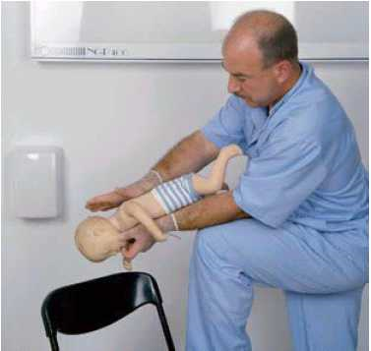

Slide 96
POSTĘPOWANIE W ZADŁAWIENIU
Jeśli ratowany oddycha należy zachęcać go do jak najgłębszego kaszlu. Gdy kaszel jest nieskuteczny, a poszkodowany traci siły, przestaje kaszleć lub oddychać należy przystąpić do uderzeń między łopatki.
usunąć z jamy ustnej widoczne fragmenty ciał obcych lub luźne protezy zębowe

Slide 97
POSTĘPOWANIE W ZADŁAWIENIU
stanąć z boku i nieco z tyłu za poszkodowanym
pochylić mocno poszkodowanego do przodu, tak aby przemieszczające się ciało obce wydostało się na zewnątrz, zamiast przesunąć się głębiej do dróg oddechowych
nadgarstkiem ręki wykonać 5 silnych uderzeń między łopatkami aby przemieścić ciało obce na zewnątrz.

Slide 98
pochyl poszkodowanego i uderzaj między łopatki

Slide 99
próbuj, aby wykrztusił zawartość

Slide 100
POSTĘPOWANIE W ZADŁAWIENIU
Jeśli uderzenia między łopatki są nieskuteczne przystąpić do uciśnięć nadbrzusza:
stanąć za poszkodowanym, objąć go obydwoma kończynami górnymi nie dotykając żeber
zaciśniętą w pięść, dłoń położyć tuż za pępkiem, uchwycić ją drugą dłonią
pochylić poszkodowanego ku przodowi

Slide 101
POSTĘPOWANIE W ZADŁAWIENIU
silnie pociągnąć splecione dłonie do kręgosłupa i ku górze tak, aby dłonie przesunęły się pod łuki żebrowe
jeśli ciało obce nie wypadło, skontrolować jamę ustną poszkodowanego czy nie przesunęło się ciało obce. Jeśli nie wykonywać na przemian
5 uderzeń w plecy i 5 uciśnięć nadbrzusza.

Slide 102
POSTĘPOWANIE W ZADŁAWIENIU
Jeśli poszkodowany traci przytomność może nastąpić zwiotczenie mięśni krtani, co umożliwia przedostanie się powietrza do płuc
Po utracie przytomności należy natychmiast
odgiąć głowę ratowanego i usunąć wszystkie widoczne ciała obce z jamy ustnej
poprawić drożność dróg oddechowych przez uniesienie żuchwy

Slide 103
POSTĘPOWANIE W ZADŁAWIENIU
czuciem, słuchem i wzrokiem sprawdzić czy ratowany oddycha
podjąć próbę wykonania 2 wdmuchnięć powietrza, jeśli nie udaje się wdmuchnąć powietrza podczas 5 prób natychmiast rozpocząć uciski klatki piersiowej w miejscu pośredniego masażu serca, aby usunąć ciało obce

Slide 104
POSTĘPOWANIE W ZADŁAWIENIU
po 15 uciśnięciach skontrolować jamę ustną czy nie ma ciała obcego, następnie podjąć próby wdmuchnięcia powietrza do płuc.
Sekwencję 15 uciśnięć z próbami wdmuchnięć powietrza powtarzać do czasu uzyskania skutecznych oddechów.
Jeśli uda się wykonać skuteczne oddechy sprawdzić oznaki zachowania krążenia i kontynuować działanie ratownicze stosownie do sytuacji.

Slide 105
POSTĘPOWANIE W ZRANIENIACH
Rana to przerwanie ciągłości powłok zewnętrznych. Zostaje wówczas naruszona ciągłość skóry i utworzona droga między światem zewnętrznym, a tkankami położonymi głębiej, powstają zatem wrota zakażenia, przez które mogą wtargnąć drobnoustroje chorobotwórcze. W związku z przerwaniem tkanek ulegają również uszkodzeniu naczynia krwionośne.

Slide 106
POSTĘPOWANIE W ZRANIENIACH
Rany cięte krwawią zazwyczaj obficiej, rany tłuczone krwawią skąpo. W zależności od jakości skaleczonych naczyń rozróżnia się krwawienie tętnicze, żylne, włosowate i mieszane.

Slide 107
POSTĘPOWANIE W ZRANIENIACH
Zasady zaopatrywania ran.
1. Na miejsce zranienia nałożyć czysty, w miarę możliwości jałowy opatrunek z gazy lub innego materiału. Bezpośrednio na ranę nie nakładać materiału kłaczkującego jak wata czy lignina.
2. Nie dotykać ran palcami, nie wyciągać ciał obcych tkwiących w ranie.
3. Podczas zakładania opatrunków chory powinien siedzieć lub leżeć.
4. Ciągle obserwować chorego, nie zostawiać go samego

Slide 108
POSTĘPOWANIE W ZRANIENIACH
5. Nie przemywać ran środkami antyseptycznymi. Ranę można jedynie polać 3% wodą utlenioną jeżeli w danym momencie jest dostępna.
6. W zranieniach klatki piersiowej:
a. nie wyciągać tkwiących w ścianie klatki piersiowej ciał obcych, nie unieruchamiać ich gdy rytmicznie poruszają się, nałożyć jedynie delikatny opatrunek osłaniający,
b. na ranę zakłada się opatrunek uszczelniający – z wentylem typu” flater”, aby zapobiegać ewentualnie narastającej odmie,
c. chorego ułożyć na boku po stronie zranionej, w pozycji półleżącej.

Slide 109
POSTĘPOWANIE W ZRANIENIACH
7. W ranach brzucha, w wyniku których doszło do wytrzewienia jelit:
a. delikatnie okryć trzewia czystym opatrunkiem, nie wciskać ich do brzucha,
b. dbać o zachowanie suchości opatrunku z zewnątrz,
c. chorego ułożyć w pozycji półsiedzącej lub na boku w zależności od przebiegu rany z lekko podkurczonymi nogami w stawach biodrowych i kolanowych,
d. nie podawać choremu nic doustnie.
8. Zawsze wdrożyć postępowanie p/wstrząsowe

Slide 110
KRWOTOK
Przyczyną krwotoku jest przerwanie ciągłości naczyń krwionośnych i wypływ krwi w pełnym jej składzie. Krwotoki dzielimy na:
- zewnętrzne -widoczne gołym okiem,
- wewnętrzne -niewidoczne (utrata krwi do tkanek lub jam ciała).
Dzięki mechanizmom obronnym: kurczliwości naczyń i krzepliwości krwi, uszkodzone drobne naczynia krwionośne po kilku minutach zamykają się samoistnie.

Slide 111
krwotok

Slide 112
KRWOTOK
Schematyczny wykaz czynności ratownika przy silnym krwawieniu.
1. Ułożyć chorego płasko.
2. Doraźnie zatamować krwawienie przez uniesienie zranionej kończyny, uciśnięcie naczynia doprowadzającego w miejscu typowym lub bezpośredni ucisk ręką miejsca krwawienia (w miarę możliwości poprzez jałowy materiał opatrunkowy).
3. Założenie opatrunku uciskowego.

Slide 113
KRWOTOK
4. Obserwacja chorego i wyglądu opatrunku. Przekrwawiający opatrunek poprawić przez dołożenie materiału opatrunkowego i dociśnięcie z taką siłą, aby zachować krążenie głębokie. W żadnym wypadku nie należy zdejmować raz założonego opatrunku. W sytuacji narastającego zasinienia, drętwienia i mrowienia uciśniętej kończyny rozluźnić założony opatrunek.
5. Dla ratowania życia rozważyć konieczność założenia opaski zaciskającej.
6. Wdrożyć postępowanie przeciwwstrząsowe.

Slide 114
NAŁOŻENIE OPATRUNKU UCISKOWEGO W MIEJSCU KRWAWIENIA !
Wskazania do opaski zaciskowej
Opaskę zaciskową, ze względu na następstwa niebezpieczne dla zdrowia poszkodowanego, stosuje się tylko w ściśle określonych sytuacjach:
1. Amputacja urazowa.
2. Otwarte złamania z silnym krwawieniem.
3. Zmiażdżenie kończyny.
4. Wykrwawienie z zagrożeniem życia, jako następstwo nieskutecznego opatrunku uciskowego.
5. Doraźnie, w sytuacji konieczności jednoczesnego udzielenia pomocy wielu rannym.

Slide 115
Opaskę zaciskową można stosować na kończynach. Powinna ona mieć kilka cm. szerokości (ok.8-10), aby nie wrzynała się głęboko w tkanki tworząc nieodwracalne zmiany w naczyniach i nerwach. Po założeniu opaski zaciskowej dokładnie zapisać czas założenia ucisku. Zwolnienia ucisku może dokonać dopiero lekarz, gdyż przy każdym rozluźnieniu opaski dochodzi do uwolnienia szkodliwych produktów przemiany materii i przedostanie się ich do organizmu. Krótkotrwałe zdjęcie zacisku nie gwarantuje dostatecznego ukrwienia zranionej kończyny.

Slide 116
Krwawienie z nosa
1. Posadzić pacjenta w pozycji lekko pochylonej do przodu opuszczając głowę do dołu -czoło powinno być podparte, chory powinien oddychać przez usta. Nie odchylać głowy ku tyłowi!
2. Umożliwić ujście krwi na zewnątrz przez nozdrza, aby pacjent nie połykał krwi.
3. Położyć na kark i nasadę nosa zimne, wilgotne okłady.
4. Jeżeli utrata krwi zagraża wstrząsem, kładziemy pacjenta na boku lub na brzuchu, tak aby zapewnić swobody wypływ krwi.

Slide 117
Oparzenia termiczne
Za groźne dla życia przyjmuje się oparzenie 18% powierzchni ciała dorosłego i 8% powierzchni ciała dziecka.
1. Znieść czynnik parzący. Rozpocząć oziębianie rany oparzeniowej. Jak najszybciej usunąć oparzonego z miejsca zagrożenia i przystąpić do oziębiania, najlepiej przez umieszczenie pod strumieniem chłodnej wody lub w wannie. Oziębienie rozpoczęte nawet po 30 min. od poparzenia ma nie tylko działanie przeciwbólowe i przeciwobrzękowe, ale także zmniejsza głębokość oparzeń. Oziębienie stosuje się aż do ustąpienia bólu, przeciętnie 20-30 min

Slide 118
Oparzenia termiczne
U chorych oparzonych wapnem niegaszonym należy usunąć je ze skóry przez ścieranie, a dopiero potem spłukać silnym strumieniem wody. Poszkodowanych płonących przewrócić na ziemię, dokładnie ugasić płonącą odzież okrywając płonącego możliwie niepalnym materiałem lub tocząc po podłożu. Po ugaszeniu płomienia odkrywamy materiał, a chorego polewamy zimną wodą.
2. Z oparzonych kończyn zdjąć biżuterię, zegarek.
3. Miejsce oparzone zabezpieczyć opatrunkiem p/oparzeniowym lub suchym jałowym opatrunkiem.

Slide 119
Oparzenia termiczne
4. Wdrożyć postępowanie przeciwwstrząsowe:
a. Jeżeli brak przeciwwskazań oparzonego ułożyć w pozycji bezpiecznej. Wyższe ułożenie nóg zabezpiecza przed wstrząsem.
b. Okryć chorego suchym kocem, aby zabezpieczyć go przed utratą ciepła.
c. Oparzonym przytomnym podajemy w dużych ilościach chłodne, obojętne płyny do picia (lekko osoloną wodę, herbatę) oraz środki przeciwbólowe.
5. Zapewnić choremu kwalifikowaną pomoc medyczną.

Slide 120
W OPARZENIACH NIE WOLNO:
1. Miejsc oparzonych polewać spirytusem.
2. Oparzeń smarować maściami i tłuszczami.
3. Stosować barwiących środków odkażających (jodyna, gencjana).
4. Nakłuwać lub nacinać powstałych pęcherzy.
5. Zrywać, odklejać wtopionej w skórę odzieży.
6. Szybko i nerwowo rozbierać chorego oblanego środkiem parzącym lub palącego się, aby nie uszkodzić ciągłości skóry.
7. Pozwolić na ucieczkę płonącemu.

Slide 121
W OPARZENIACH NIE WOLNO
8. Gasić palącego się strumieniem wody, aby nie powodować wtórnych oparzeń powstającą parą wodną. Płonącego można zanurzyć np. w basenie w celu gwałtownego zduszenia płomienia. Powierzchnię oparzonej skóry oceniamy regułą dłoni. Powierzchnia dłoni stanowi +1% własnej powierzchni skóry.
9. W oparzeniach twarzy nie stosuje się materiałów opatrunkowych, gdyż przylepiając się do miejsc oparzonych uniemożliwiają późniejsze zaopatrzenie chirurgiczne z dobrymi efektami kosmetycznymi.

Slide 122
Oparzenia chemiczne
wymagają wypłukania związku chemicznego zimną wodą (mechanicznie usunąć resztki wapna). Dalsze postępowanie jak w oparzeniach termicznych. Przy oparzeniach śluzówek jamy ustnej i gardła u chorych przytomnych, po wypłukaniu zimną wodą oparzonych okolic podajemy do picia (małymi łyczkami) wodę z lodem.

Slide 123
Oparzenie oka
Natychmiastowe usunięcie związku parzącego przez długotrwałe płukanie oka wodą przegotowaną lub z ampułek (poszkodowany leży na wznak, przekręca głowę w stronę oparzonego oka ku dołowi, rozewrzeć powieki oka, niezbyt mocny strumień wody skierować na oko z wysokości ok.10cm. Oko wypłukuje się od nasady nosa w kierunku kącika zewnętrznego. W czasie zabiegu poszkodowany powinien poruszać gałką oczną w możliwie wszystkich kierunkach. Płukanie oka prowadzi się przez co najmniej 30 min..

Slide 124
OMDLENIA
Omdlenie poprzedzone jest okresem zwiastunów: blada skóra, obfite poty, nudności, uczucie oszołomienia, zawroty głowy, osłabienie, mroczki przed oczami.
Następnie pojawiają się takie objawy jak: pogłębiony i przyspieszony oddech, zwolnienie pracy serca, wiotkość mięśni, obniżenie ciśnienia tętniczego, słabo napięte, słabo wyczuwalne tętno na tętnicach obwodowych.
Utrata przytomności trwa od kilku do kilkunastu minut. W niektórych sytuacjach może dojść jedynie do przymroczenia

Slide 125
OMDLENIA
Postępowanie w omdleniach.
1. Ułożyć ratowanego w pozycji p/wstrząsowej (kończyny uniesione do góry)
2. Skontrolować podstawowe czynności życiowe.
3. Rozluźnić ubranie, ułatwić oddychanie.
4. Zabezpieczyć przed zachłyśnięciem.

